Slide 1
Буквосъчетания дж и дз
Две букви, един звук

Slide 2
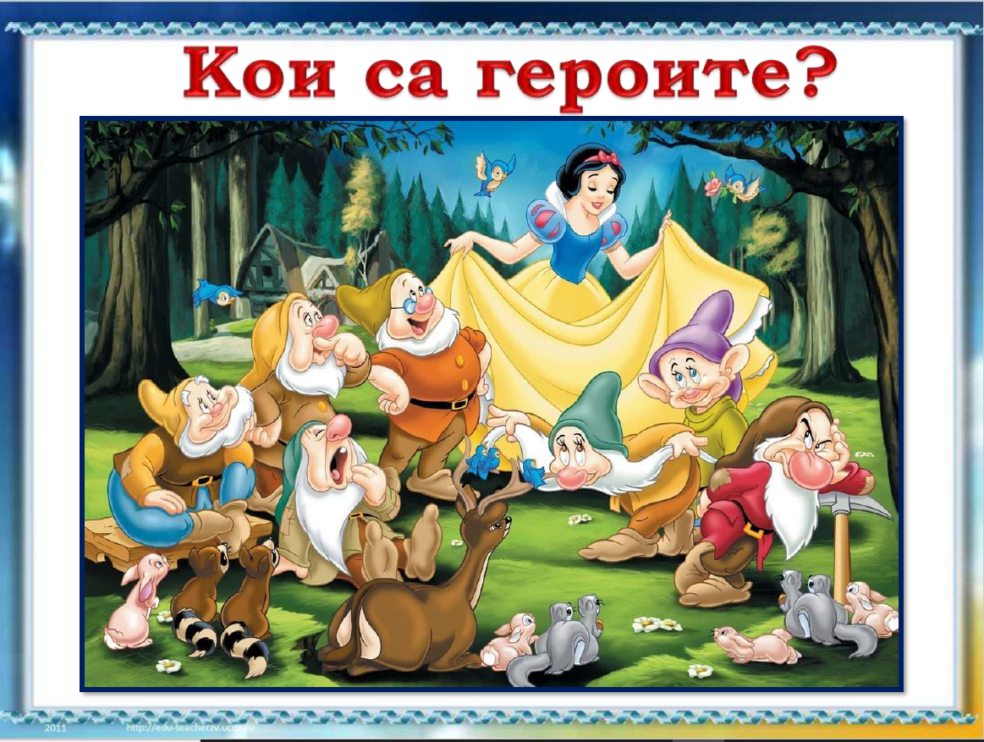

Slide 3
З
ДЖ
Д
Ж
ДЗ

Slide 8
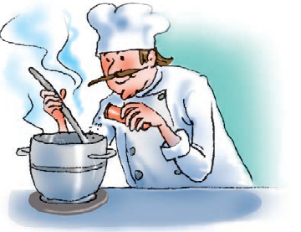
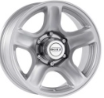
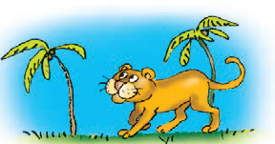
джанта - чанта
[дж] е звучен съгласен звук, неговото беззвучно другарче е [ч]

Slide 9
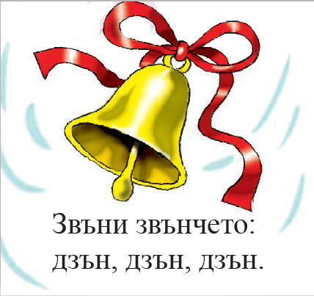
[дз е звучен съгласен, неговото беззвучно другарче е [ц]
Петьо дзънка със звънчето.
-Спри да дзънкаш с това звънче! Кучето Дзипо ще скъса синджира, плаши се. А може да дойде и Годзила.
-А може ли да свиря джаз? Научи ме ловджията от Кърджали.
-Може. Джон е голям шегаджия, но свири чудесно! Освен това е добър джудист.
-Хайде, довиждане! Отивам на обяд. Ще хапна патладжан с джанки. Поръсен е с джоджен. После ще джапам в локвите с Джина от Пазарджик.

Slide 10
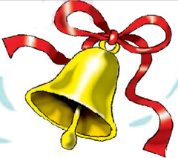
Две гатанки
дз
дж
Дзън, дзън, дзън,
с меденото си гласче припява,
дзънка силно и успява
децата да извика в клас
за следващия учебен час.
Що е то?
Седем – мънички, брадати,
с килнати калпачета мъхнати
гостоприемни са и мили
и Снежанка у дома си скрили.
Що е то?

